Slide 1

People & Workplace
Portal — Training.
Cổng Nhân sự & Vận hành — Đào tạo
Engineering & Solutions That Move Air, Smartly.
HR · CRM · PMC project management — a guided tour
www.humiley.com • contact@humiley.com
HML-DECK-0002 Rev 01.0 • Issued 2026 · Rev 01.0

Slide 2
PART 01
Getting Started
Bắt đầu

Slide 3
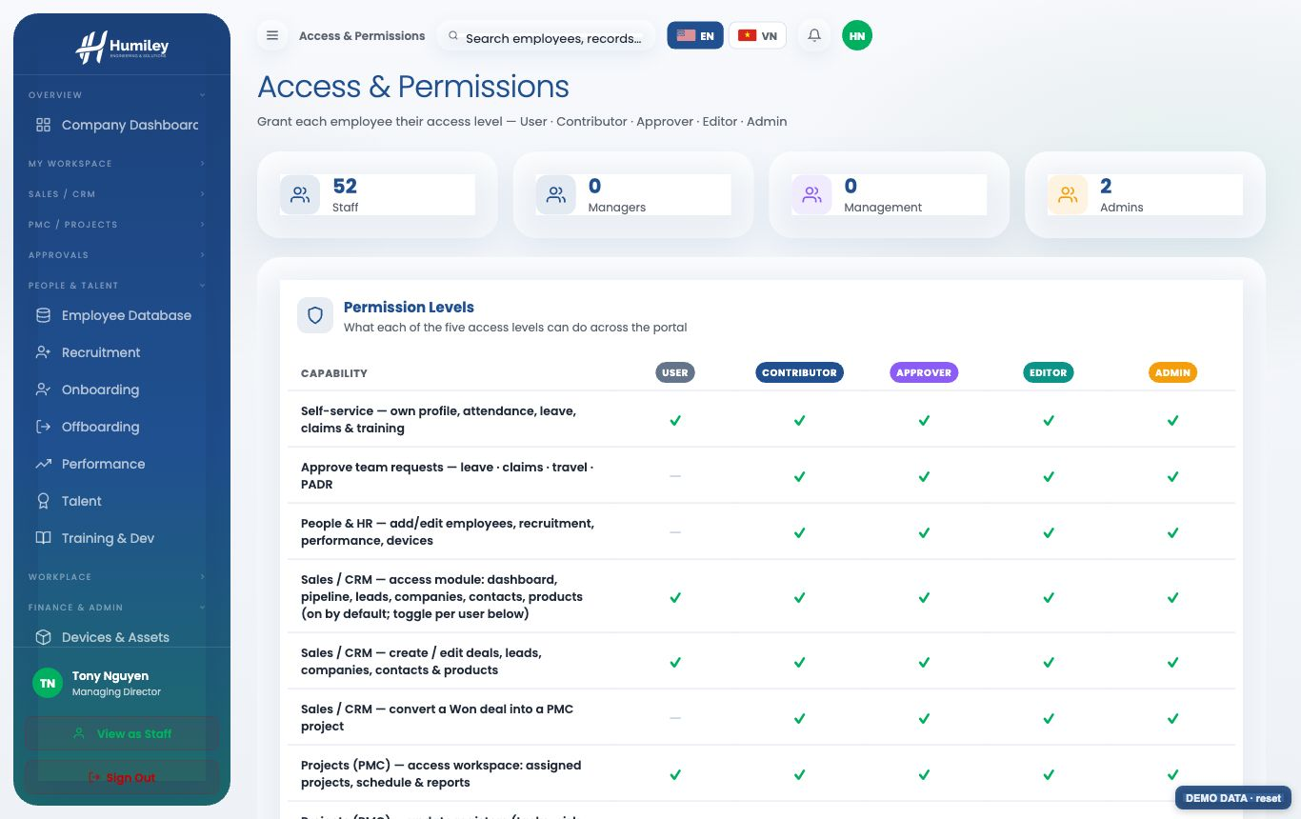

01
Five access levels
Năm cấp truy cập
▸ Sign in with Microsoft 365 — no password to remember.
Đăng nhập bằng Microsoft 365 — không cần nhớ mật khẩu.
▸ Levels build on each other: User → Contributor → Approver → Editor → Admin.
Các cấp cộng dồn: User → Contributor → Approver → Editor → Admin.
▸ What you see and can do is set by your level + the modules enabled for you.
Bạn thấy và làm được gì tuỳ theo cấp của bạn và các phân hệ được bật.
ACCESS
Page 02 / 19
HML-DECK-0002 Rev 01.0

Slide 4
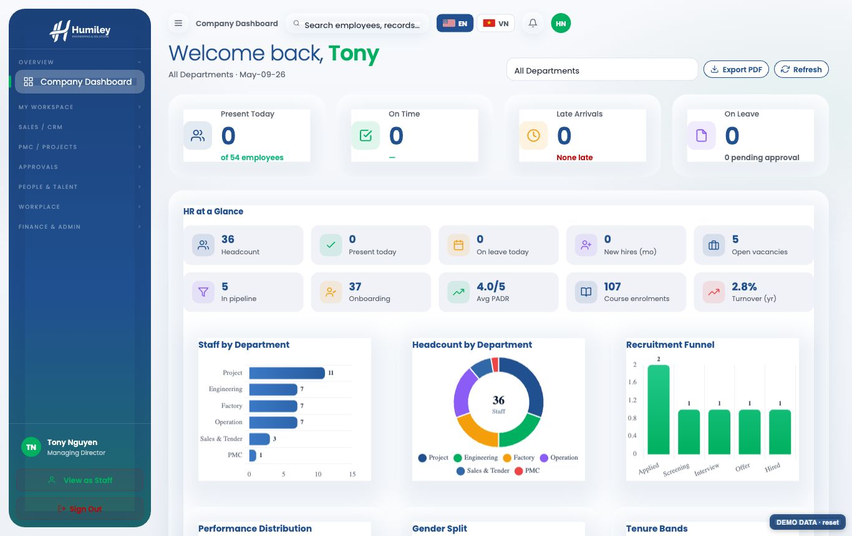
01
Company dashboard
Bảng điều khiển công ty
▸ A live snapshot: headcount, attendance, leave, recruitment, performance.
Ảnh chụp trực tiếp: nhân sự, chấm công, nghỉ phép, tuyển dụng, hiệu suất.
▸ PowerBI-style charts update from real data; filter by department.
Biểu đồ kiểu PowerBI cập nhật từ dữ liệu thật; lọc theo phòng ban.
▸ Export the view to a branded PDF anytime.
Xuất bản hiển thị ra PDF có thương hiệu bất kỳ lúc nào.
HR DASHBOARD
Page 03 / 19
HML-DECK-0002 Rev 01.0

Slide 5
PART 02
People & HR
Nhân sự & HR

Slide 6
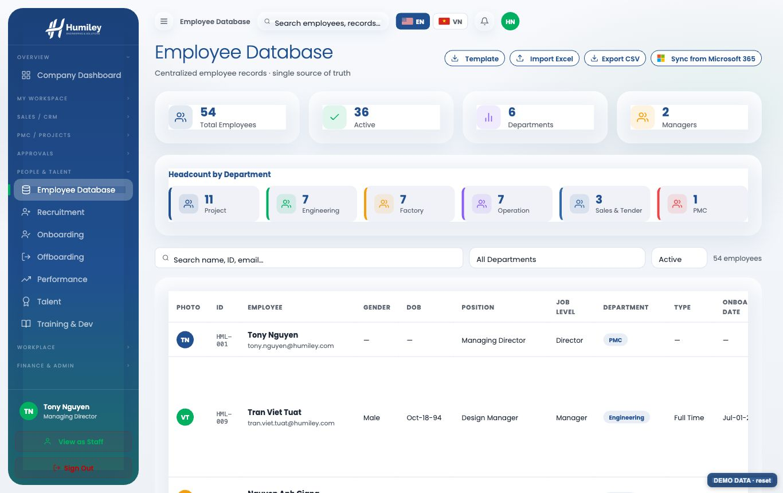
02
Employee database
Cơ sở dữ liệu nhân sự
▸ Full employee records: role, department, devices, documents.
Hồ sơ nhân viên đầy đủ: vai trò, phòng ban, thiết bị, tài liệu.
▸ Add, edit, import from Excel/CSV; export for reporting.
Thêm, sửa, nhập từ Excel/CSV; xuất để báo cáo.
▸ Self-service: staff manage their own profile, leave, claims & training.
Tự phục vụ: nhân viên tự quản lý hồ sơ, nghỉ phép, hoàn ứng & đào tạo.
EMPLOYEE DATABASE
Page 04 / 19
HML-DECK-0002 Rev 01.0

Slide 7
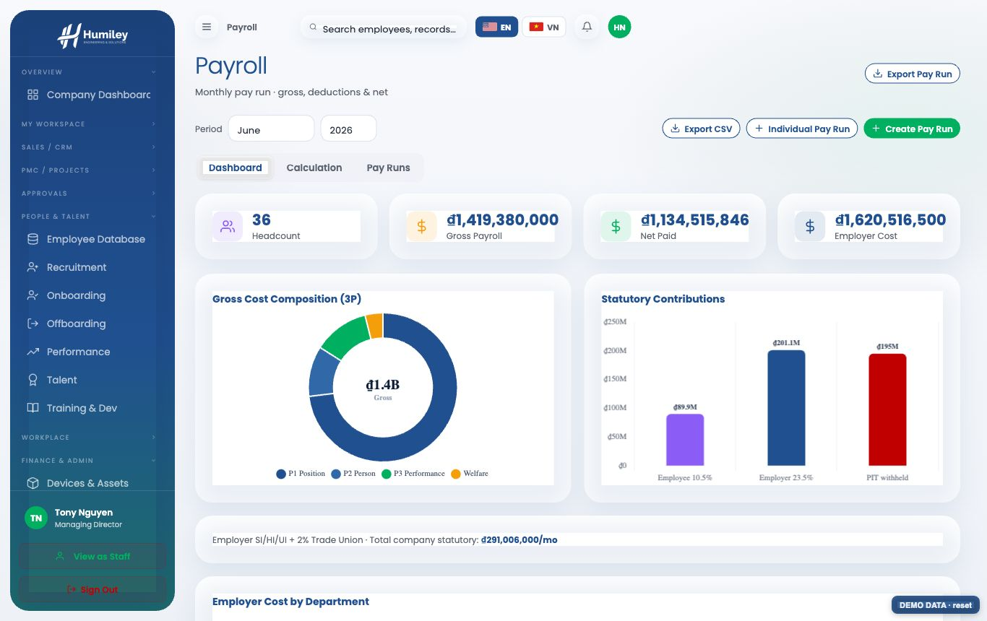
02
Payroll & finance
Lương & tài chính
▸ Monthly pay runs with PIT, SI and employer cost computed automatically.
Bảng lương hàng tháng với TNCN, BHXH và chi phí chủ sử dụng tự tính.
▸ Visible to Approver+ only; only Editor/Admin can run or edit payroll.
Chỉ Approver+ xem được; chỉ Editor/Admin chạy hoặc sửa lương.
▸ History kept from 2024 — trend charts and exportable reports.
Lưu lịch sử từ 2024 — biểu đồ xu hướng và báo cáo xuất được.
PAYROLL
Page 05 / 19
HML-DECK-0002 Rev 01.0

Slide 8
PART 03
PMC — Project Workspace
PMC — Không gian dự án

Slide 9
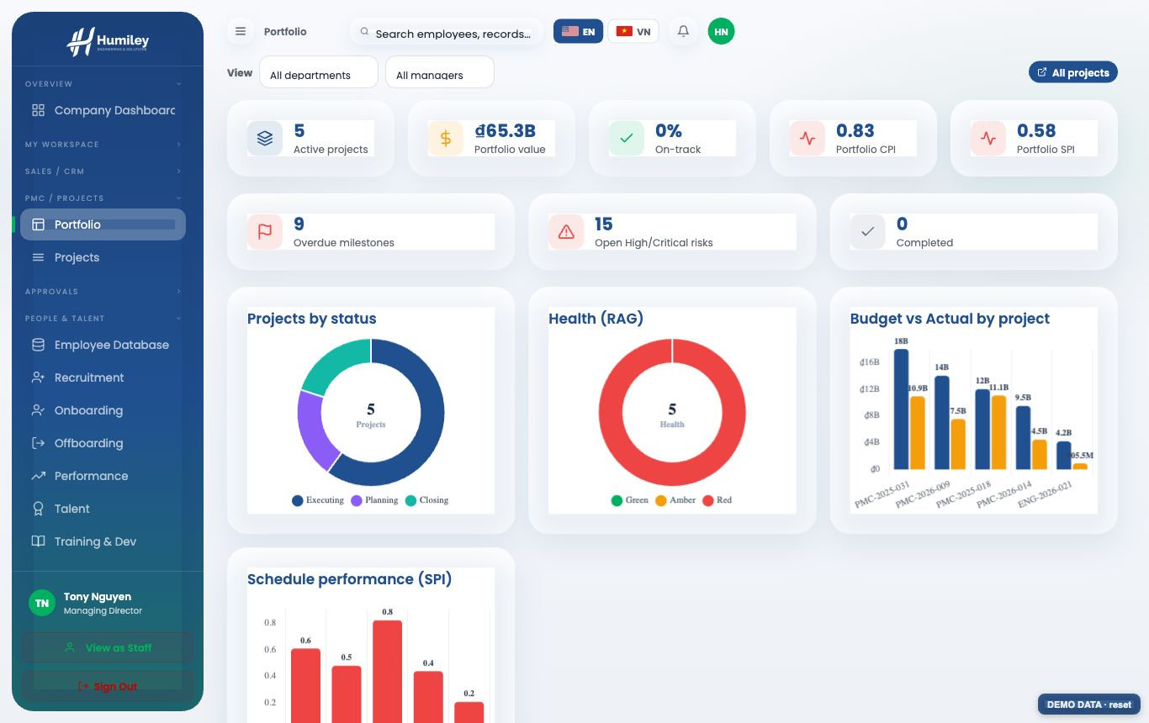
03
Project portfolio
Danh mục dự án
▸ Every project at a glance: value, health (RAG), CPI/SPI, milestones.
Toàn bộ dự án trong một màn hình: giá trị, tình trạng (RAG), CPI/SPI, cột mốc.
▸ Staff see assigned projects; managers see the whole portfolio.
Nhân viên thấy dự án được giao; quản lý thấy toàn danh mục.
PORTFOLIO
Page 06 / 19
HML-DECK-0002 Rev 01.0

Slide 10
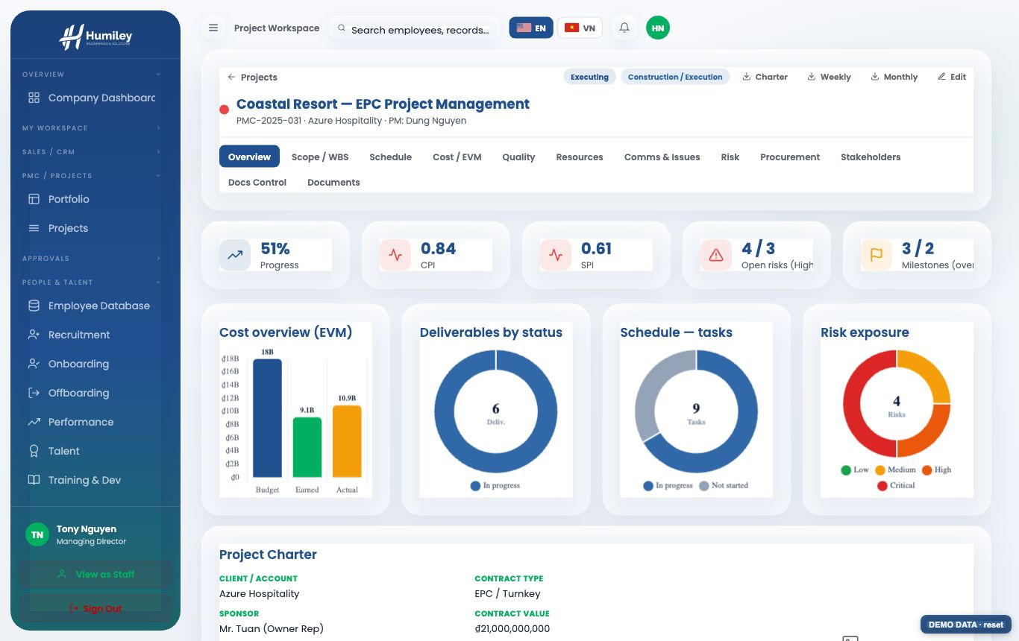
03
Project overview
Tổng quan dự án
▸ KPI tiles + charts: cost (EVM), deliverables, schedule, risk exposure.
Ô KPI + biểu đồ: chi phí (EVM), sản phẩm bàn giao, tiến độ, mức rủi ro.
▸ The project charter, change log and lessons learned, all in one place.
Hiến chương dự án, sổ thay đổi và bài học kinh nghiệm, tất cả một nơi.
OVERVIEW
Page 07 / 19
HML-DECK-0002 Rev 01.0

Slide 11
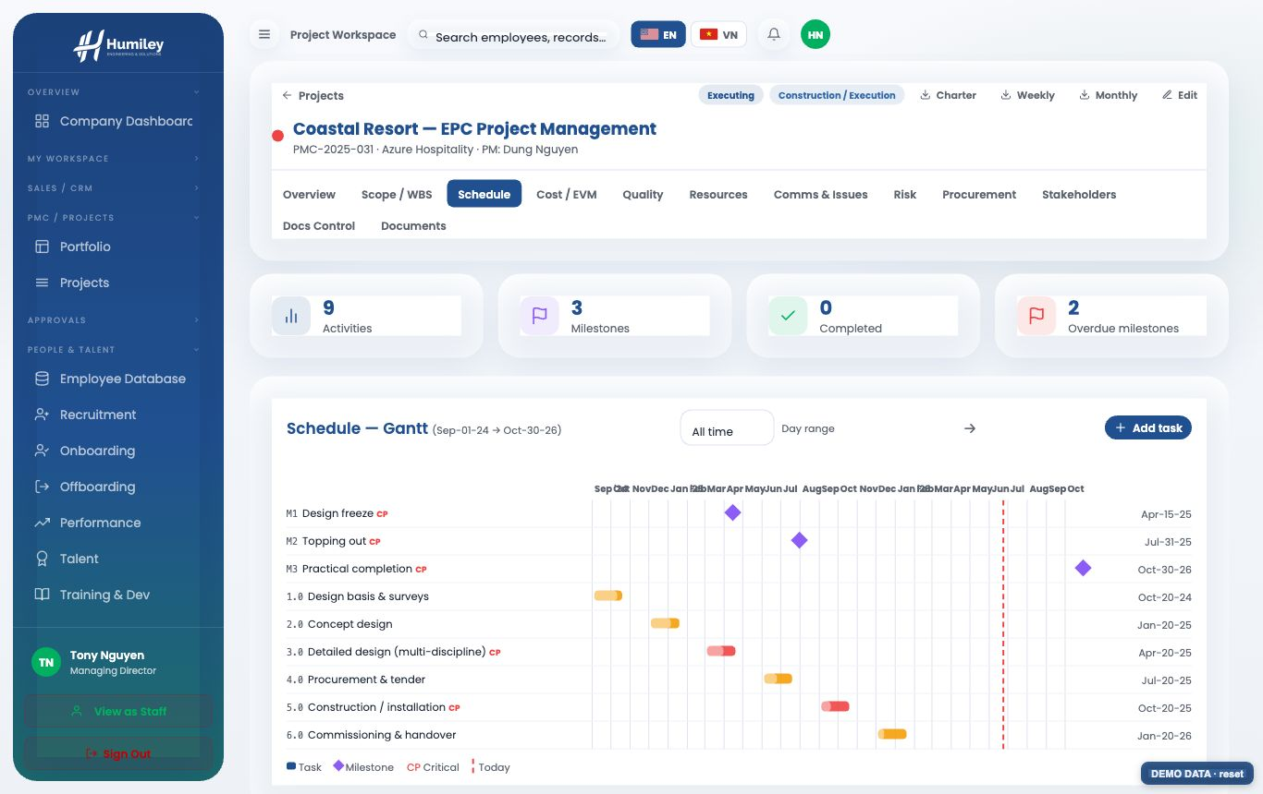
03
Schedule — Gantt
Tiến độ — Gantt
▸ A Gantt timeline with milestones, the critical path and a today line.
Dòng thời gian Gantt với cột mốc, đường găng và vạch hôm nay.
▸ Filter by all / year / month, or a custom day-to-day range; export PDF.
Lọc theo tất cả / năm / tháng, hoặc khoảng ngày tuỳ chọn; xuất PDF.
SCHEDULE
Page 08 / 19
HML-DECK-0002 Rev 01.0

Slide 12
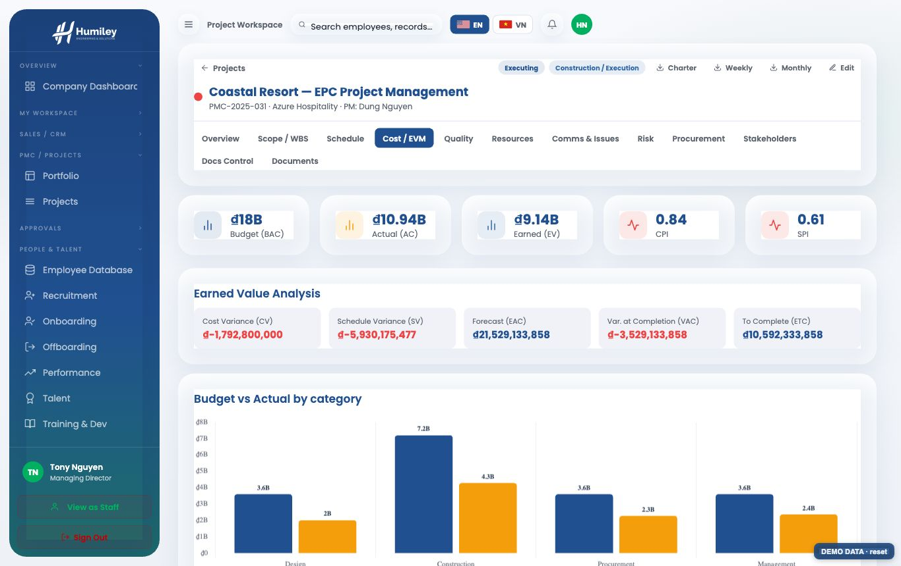
03
Cost & earned value
Chi phí & giá trị thu được
▸ Budget vs committed vs actual by category, with CPI/SPI and forecast (EAC).
Ngân sách / cam kết / thực tế theo nhóm, kèm CPI/SPI và dự báo (EAC).
▸ Earned-value analysis gives an early warning on cost and schedule.
Phân tích giá trị thu được cảnh báo sớm về chi phí và tiến độ.
COST / EVM
Page 09 / 19
HML-DECK-0002 Rev 01.0

Slide 13
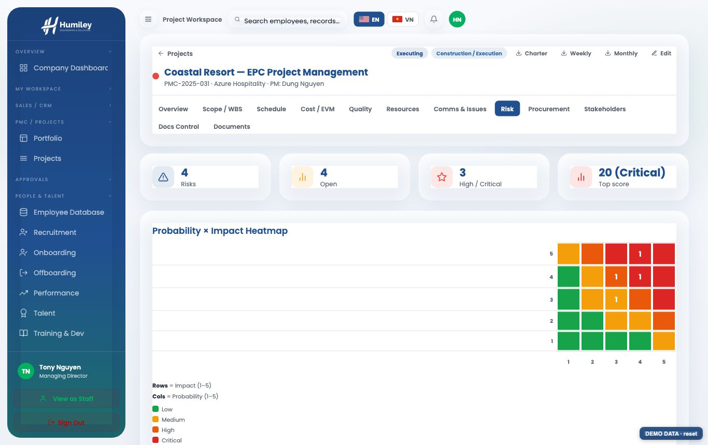
03
Risk register & heatmap
Sổ rủi ro & bản đồ nhiệt
▸ Probability × impact heatmap; auto-scored bands (Low→Critical).
Bản đồ nhiệt Xác suất × Tác động; tự chấm điểm theo dải (Thấp→Nghiêm trọng).
▸ Filter the register by category, response, owner, contractor or status.
Lọc sổ theo phân loại, ứng phó, chủ trì, nhà thầu hoặc trạng thái.
RISK
Page 10 / 19
HML-DECK-0002 Rev 01.0

Slide 14
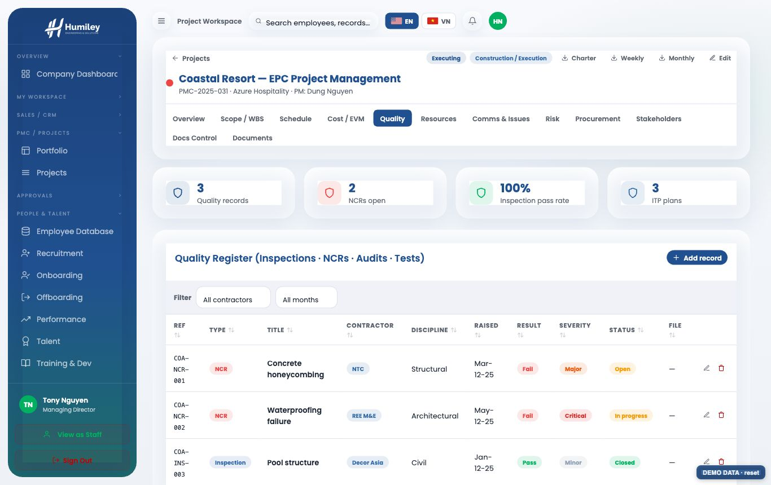
03
Quality & ITP timeline
Chất lượng & lịch ITP
▸ Inspections, NCRs, audits and tests in one quality register.
Kiểm tra, NCR, đánh giá và thử nghiệm trong một sổ chất lượng.
▸ Inspection & Test Plans on a timeline with a day-range filter.
Kế hoạch kiểm tra & thử nghiệm trên dòng thời gian với bộ lọc khoảng ngày.
QUALITY / ITP
Page 11 / 19
HML-DECK-0002 Rev 01.0

Slide 15
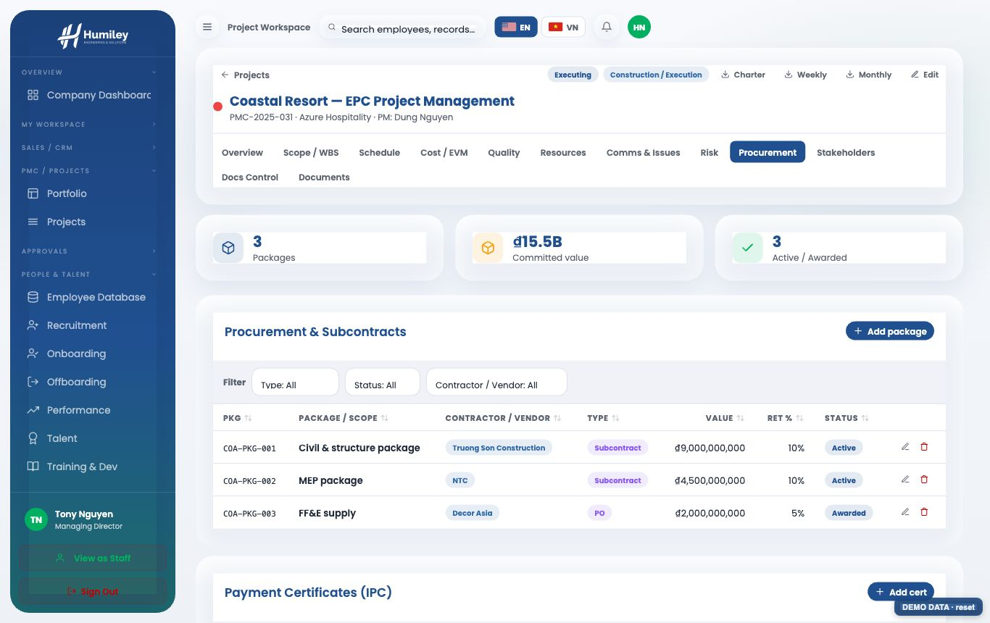
03
Procurement & contracts
Mua sắm & hợp đồng
▸ Subcontract packages, vendors, values, retention and payment certificates.
Gói thầu phụ, nhà cung cấp, giá trị, tiền giữ lại và chứng chỉ thanh toán.
▸ Filterable register; cost/procurement edits are manager-only.
Sổ có thể lọc; sửa chi phí/mua sắm chỉ dành cho quản lý.
PROCUREMENT
Page 12 / 19
HML-DECK-0002 Rev 01.0

Slide 16
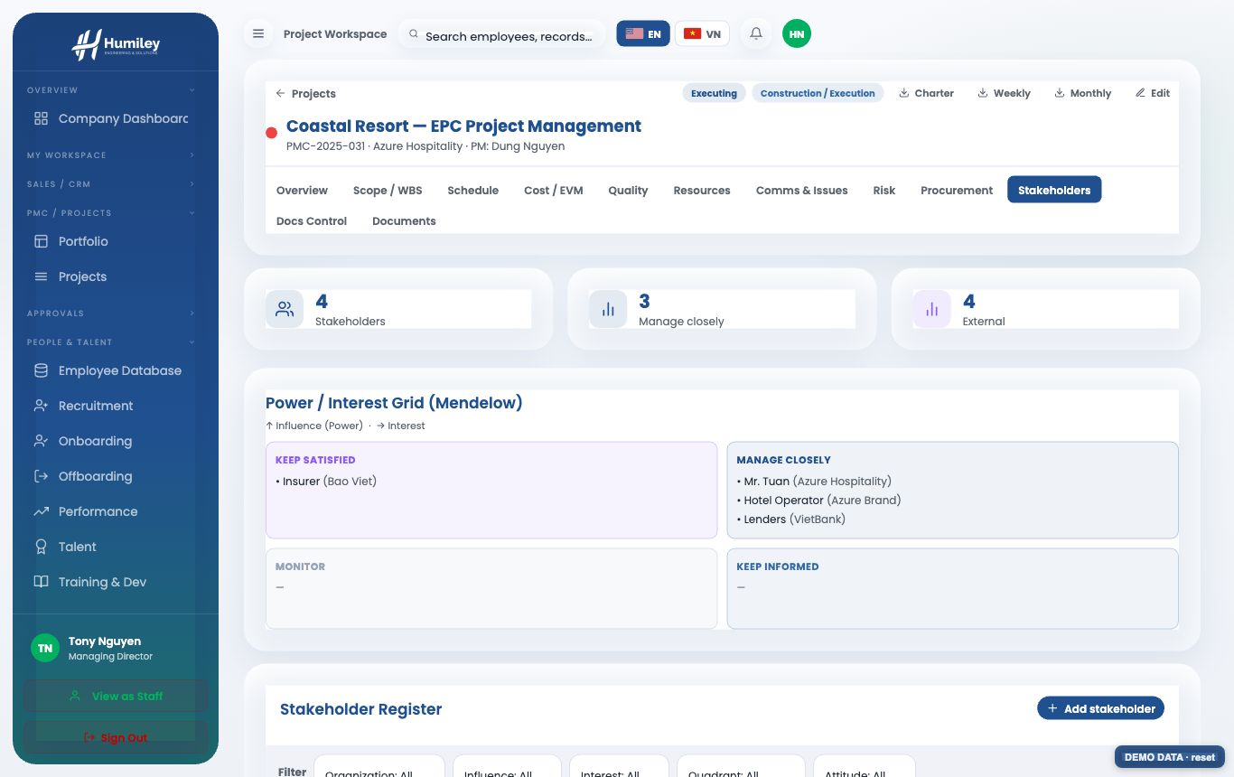
03
Stakeholders (Mendelow)
Bên liên quan (Mendelow)
▸ Power / interest grid places each stakeholder in the right quadrant.
Lưới Quyền lực / Quan tâm đặt mỗi bên liên quan vào đúng góc phần tư.
▸ Track influence, interest and attitude to plan engagement.
Theo dõi ảnh hưởng, quan tâm và thái độ để lập kế hoạch tiếp cận.
STAKEHOLDERS
Page 13 / 19
HML-DECK-0002 Rev 01.0

Slide 17
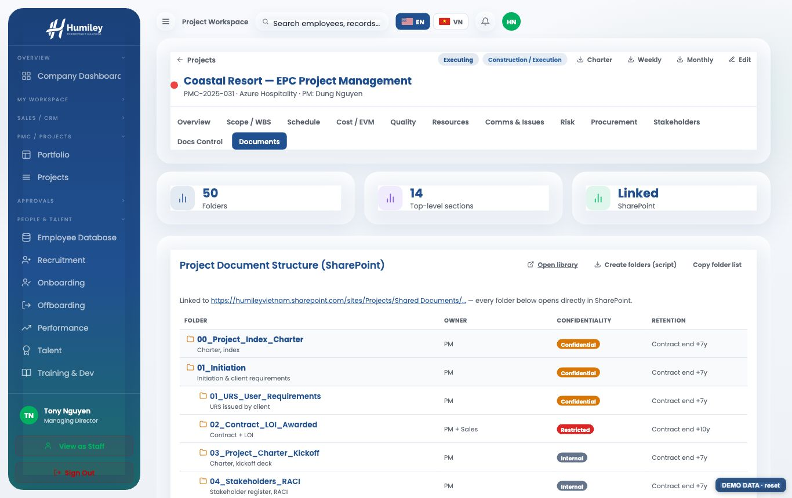
03
SharePoint document structure
Cấu trúc tài liệu SharePoint
▸ Paste the project's SharePoint link in Edit → it builds the full folder tree.
Dán link SharePoint của dự án trong Sửa → tự tạo toàn bộ cây thư mục.
▸ 50 standard PMC folders with owner, confidentiality and retention.
50 thư mục PMC chuẩn kèm chủ trì, mức bảo mật và thời gian lưu.
▸ Every folder is a one-click link straight into SharePoint.
Mỗi thư mục là một liên kết mở thẳng vào SharePoint.
DOCUMENTS
Page 14 / 19
HML-DECK-0002 Rev 01.0

Slide 18
PART 04
Sales & Administration
Kinh doanh & Quản trị

Slide 19
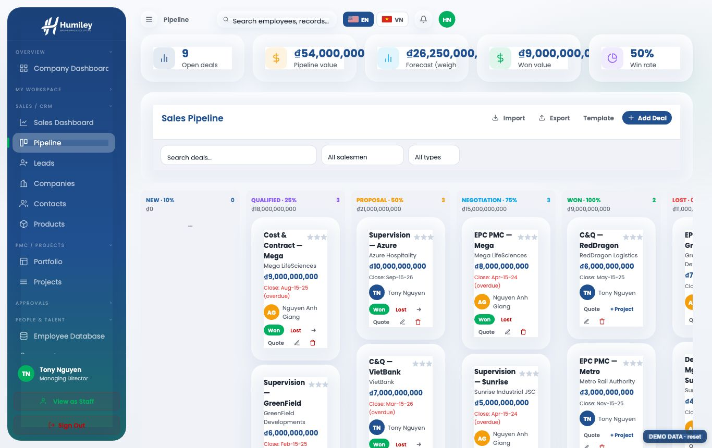
04
Sales pipeline (CRM)
Quy trình bán hàng (CRM)
▸ Deals by stage with value and probability; companies, contacts, products.
Cơ hội theo giai đoạn kèm giá trị và xác suất; công ty, liên hệ, sản phẩm.
▸ Convert a Won deal into a PMC project in one click (manager+).
Chuyển cơ hội Thắng thành dự án PMC chỉ một cú nhấp (manager+).
CRM
Page 15 / 19
HML-DECK-0002 Rev 01.0

Slide 20
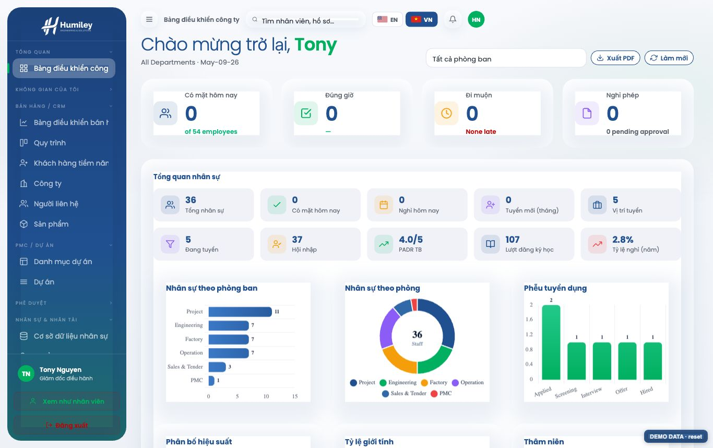
04
English & Vietnamese
Tiếng Anh & Tiếng Việt
▸ Switch the whole portal between EN and VN with the flag in the top bar.
Chuyển toàn bộ cổng giữa EN và VN bằng cờ ở thanh trên cùng.
▸ Labels, menus, tables and chart legends all translate.
Nhãn, menu, bảng và chú giải biểu đồ đều được dịch.
LANGUAGE
Page 16 / 19
HML-DECK-0002 Rev 01.0

Slide 21
Questions?
+84 (28) 7300-1010
contact@humiley.com
www.humiley.com
2nd Floor, 68 Nguyen Hue, Sai Gon Ward, HCMC, Vietnam
Engineering & Solutions That Move Air, Smartly.

